Slide 1
物理必修2

Slide 2
01
曲线运动

Slide 3
第1节 曲线运动
刷基础
题型1 曲线运动的条件及特点
1．[北京师大附中2019高一上期末]物体做曲线运动的条件是( )
A．物体运动的初速度不为零
B．物体所受的合力为变力
C．物体所受的合力的方向与速度方向不在同一条直线上
D．物体所受的合力的方向与加速度方向不在同一条直线上
解析

Slide 4
第1节 曲线运动
刷基础
2．[江西临川第一中学2019高一下月考]某质点在一段时间内做曲线运动，则在此段时间内( )
A．速度可以不变，加速度一定在不断变化
B．速度可以不变，加速度也可以不变
C．速度一定在不断变化，加速度可以不变
D．速度一定在不断变化，加速度一定在不断变化
解析

Slide 5
第1节 曲线运动
刷基础
3．在地面附近下落的雨滴做曲线运动的原因可能是( )
A．雨滴有初速度，受重力
B．雨滴有初速度，受重力、恒定浮力和空气阻力
C．雨滴有初速度，受重力、水平的风力和空气阻力
D．雨滴有初速度，受空气提供的变化的浮力和空气阻力
解析

Slide 6
第1节 曲线运动
刷基础
4．如图所示，沿y轴方向的一个分运动的初速度v₁是沿x轴方向的另一个分运动的初速度v₂的2倍，而沿y轴方向的分加速度a₁是沿x轴方向的分加速度a₂的一半．对于这两个分运动的合运动，下列说法中正确的是( )
A．一定是直线运动
B．一定是曲线运动
C．可能是曲线运动，也可能是直线运动
D．无法判定
解析

Slide 7

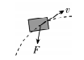
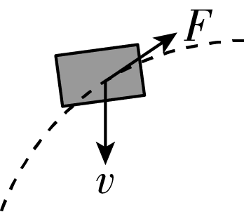
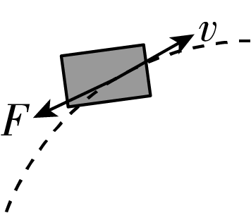
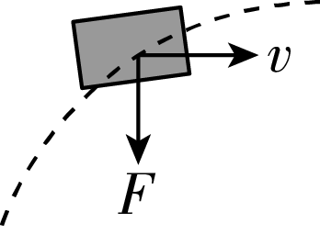
第1节 曲线运动
刷基础
题型2 曲线运动的轨迹和合外力的关系
5．[河北张家口第一中学2019高一下期中]如图所示，高速摄像机记录了一名擅长飞牌、射牌的魔术师的发牌过程，虚线是飞出的扑克牌的轨迹，则扑克牌所受合外力F与速度v的关系正确的是( )
A
B
C
D
解析

Slide 8
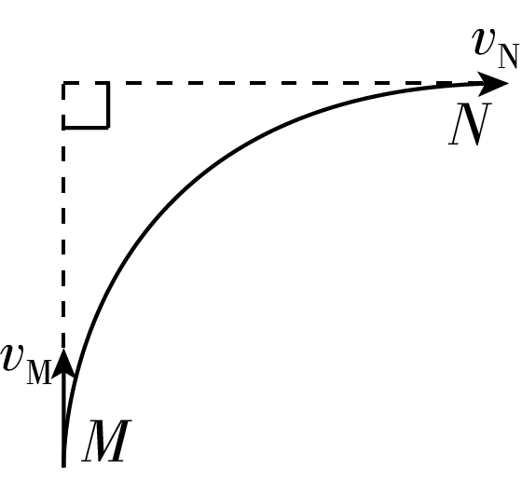
第1节 曲线运动
刷基础
6．[河北张家口第一中学2019高一下期中]如图所示，一物体在水平恒力的作用下沿光滑水平面做曲线运动，当物体从M点运动到N点时，其速度方向恰好改变了90°，则物体从M点到N点的运动过程中，物体的速度将( )
A．不断增大 B．不断减小
C．先增大后减小 D．先减小后增大
解析

Slide 9
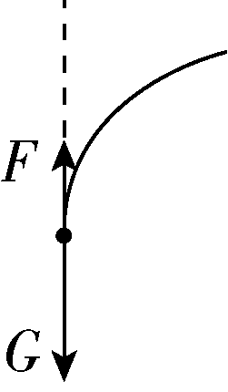
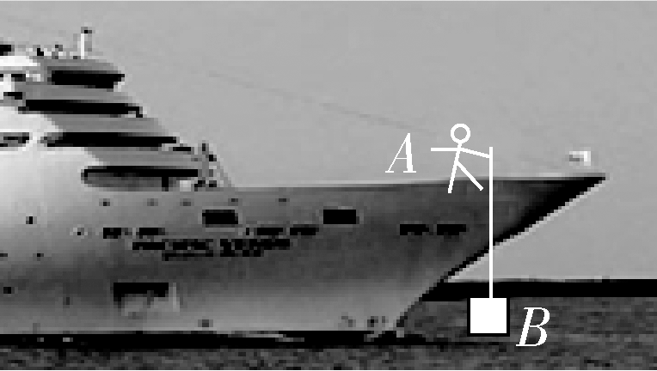
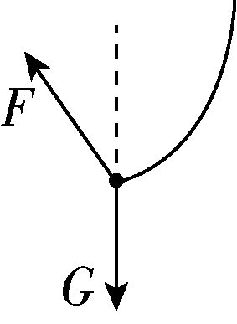
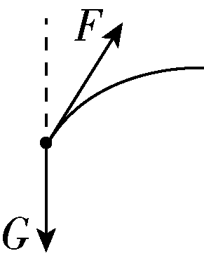
第1节 曲线运动
刷基础
7．[宁夏石嘴山第三中学2018高一下期末]如图所示，在风平浪静的海面上有一艘匀速行驶的邮轮．一名船员A用水桶B到海中取水．某段时间内，船员拉着连接水桶的绳索将装满水的水桶提起，同时船员和水桶以相同的水平速度相对于海面匀速运动，A与B之间的距离以 的规律变化(H为A到海面的距离)．则在这段时间内水桶B的受力情况和相对于海面的运动轨迹正确的是( )
A
B
C
D
解析

Slide 10
第1节 曲线运动
刷基础
题型3 运动的合成与分解
8．[黑龙江哈尔滨第六中学2019高一下月考]关于两个运动的合运动，下列说法中正确的是( )
A．两个直线运动的合运动一定是直线运动
B．两个互成角度的匀速直线运动的合运动一定是匀速直线运动
C．两个互成角度的匀变速直线运动的合运动一定是匀变速直线运动
D．两个分运动的时间和它们合运动的时间不相等
解析

Slide 11

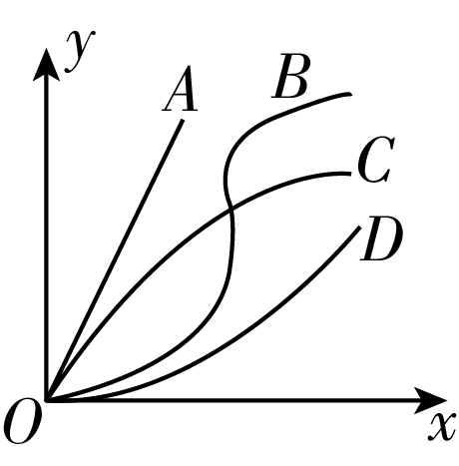
第1节 曲线运动
刷基础
9．[湖北沙市中学2019高一下月考]春节期间人们放飞孔明灯表达对新年的祝福，如图所示，孔明灯在Oy方向做匀加速运动，在Ox方向做匀速运动，则孔明灯的运动轨迹可能为( )
A．直线OA B．曲线OB
C．曲线OC D．曲线OD
解析

Slide 12
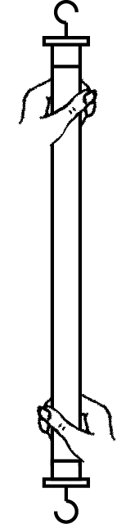

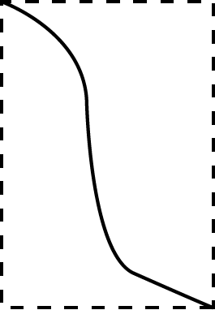
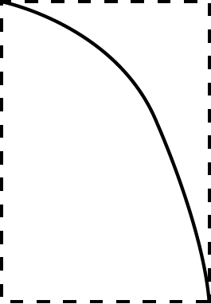
第1节 曲线运动
刷基础
10．[安徽蚌埠第二中学2019高一下期中]如图所示，内壁光滑的牛顿管抽成真空，现让牛顿管竖直倒立，同时水平向右匀速移动，则管中羽毛的运动轨迹可能是( )
A
B
C
D
解析

Slide 13
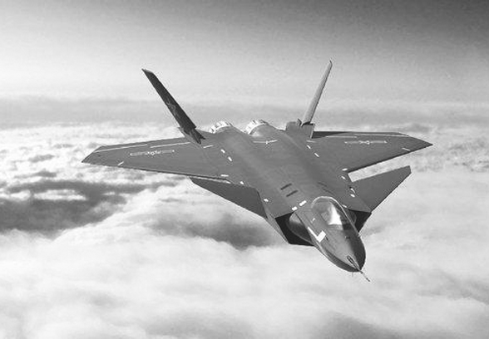
第1节 曲线运动
刷基础
11．[浙江金华十校2018高一下期末]在第十一届珠海国际航展上，歼－20战机是此次航展最大的“明星”．歼－20战机在降落过程中水平方向的初速度为60 m/s，竖直方向的初速度为6 m/s，已知歼－20战机在水平方向做加速度大小为2 m/s²的匀减速直线运动，在竖直方向做加速度大小为0.2 m/s²的匀减速直线运动，则歼－20战机在降落过程中，下列说法正确的是( )
A．歼－20战机的运动轨迹为曲线
B．经20 s，歼－20战机水平方向的分速度与竖直方向的分速度大小相等
C．在前20 s内，歼－20战机在水平方向的分位移与竖直方向的分位移大小相等
D．歼－20战机在前20 s内，水平方向的平均速度为40 m/s
解析

Slide 14
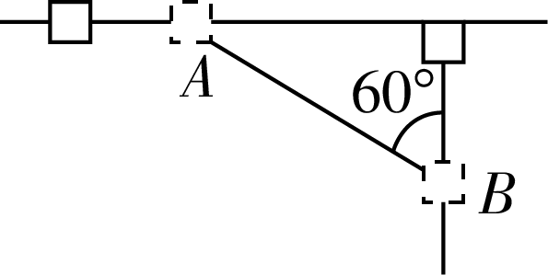
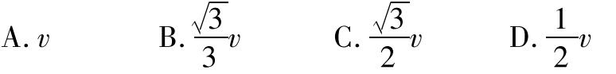
第1节 曲线运动
刷基础
题型4 对实际运动的分解
12．[辽宁六校协作体2019高一下期中]如图所示，有一竖直放置的“T”形架，表面光滑，滑块A、B分别套在水平杆与竖直杆上，A、B用一不可伸长的轻细绳相连，A、B质量相等，且可看作质点，开始时细绳水平伸直，A、B静止．由静止释放B后，已知当细绳与竖直方向的夹角为60°时，滑块B沿着竖直杆下滑的速度大小为v，则此时A的速度大小为( )
解析

Slide 15
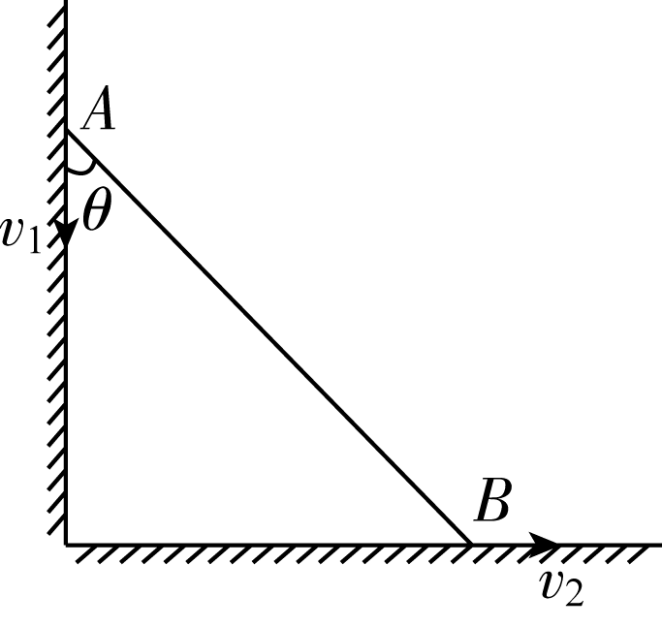
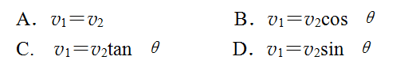
第1节 曲线运动
刷基础
13．[黑龙江铁人中学2019高一上月考]如图所示，一根长直轻杆AB在墙角沿竖直墙和水平地面滑 动．当AB杆和墙的夹角为θ时，杆的A端沿墙下滑的速度大小为 ，B端沿地面滑动的速度大小为 ，则
的关系是( )
解析

Slide 16
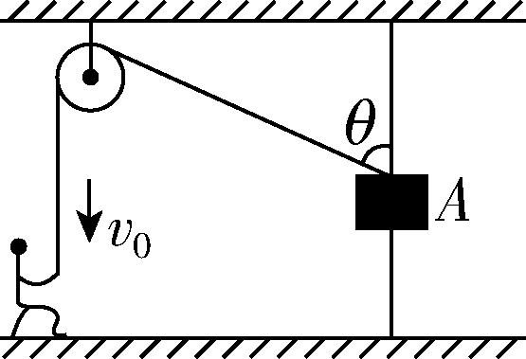
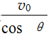
第1节 曲线运动
刷基础
14．[湖北宜昌2019高一下期中]人用绳子通过定滑轮拉物体A，A穿在光滑的竖直杆上，当以速度 匀速地拉绳，使物体A到达如图所示位置时，绳与竖直杆的夹角为θ，以下说法正确的是( )
A．A物体的运动可分解成沿绳子方向的直线运动和沿竖直杆向上的运动
B．A物体实际运动的速度是
C．A物体实际运动的速度是
D．A物体处于失重状态
解析

Slide 17
第1节 曲线运动
刷易错
易错点1 不能判断不同受力情况下物体的运动性质
15．一物体在F₁、F₂、F₃三个恒力共同作用下做匀速直线运动，突然撤去F₂这个力，则( )
A．物体立即朝F₂的反方向返回
B．物体一定改做匀变速曲线运动
C．物体有可能沿F₂原方向做匀减速运动
D．物体有可能沿F₂反方向做匀减速运动
解析
易错分析

Slide 18
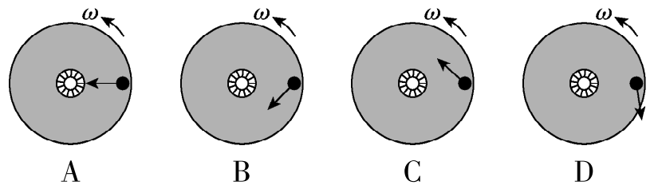
第1节 曲线运动
刷易错
易错点2 不能熟练运用平行四边形定则对运动进行合成和分解
16．某电视台举办了一期群众娱乐节目，其中有一个环节是让群众演员站在一个旋转较快的大平台边缘上，向大平台圆心处的球筐内投篮球．如果群众演员相对平台静止，则下面各俯视图中哪幅图中的篮球可能被投入球筐(图中箭头指向表示投篮方向)( )
解析
易错分析

Slide 19
第1节 曲线运动
刷提升
1．[重庆一中2018高一下月考]下列说法正确的是( )
A．速度方向改变的运动一定是曲线运动
B．两个匀变速直线运动的合运动一定是匀变速直线运动
C．曲线运动一定是变加速运动
D．力与速度方向的夹角为锐角时，物体做加速曲线运动
解析

Slide 20
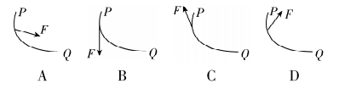
第1节 曲线运动
刷提升
2．[福建莆田一中2019高一下期中]在越野赛车时，一辆赛车在水平公路上减速转弯，从俯视图中可以看到，赛车沿圆周由P向Q行驶，下列图中画出了赛车转弯时所受合力的四种方式，你认为正确的是( )
解析

Slide 21
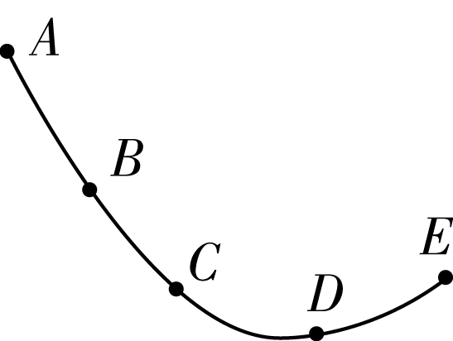
第1节 曲线运动
刷提升
3．如图所示为某质点做匀变速曲线运动的轨迹示意图，且质点运动到D点时速度方向与加速度方向恰好互相垂直，则质点从A点运动到E点的过程中，下列说法中正确的是( )
A．质点经过C点的速率比经过D点的大
B．质点经过A点时的加速度方向与速度方向的夹角小于90°
C．质点经过D点时的加速度比经过B点时的大
D．质点从B到E的过程中加速度方向与速度方向的夹角先增大后减小
解析

Slide 22
第1节 曲线运动
刷提升
4．[河北邢台二中2018高一下月考]如图所示，一块橡皮用细线悬挂于O点，用钉子靠着线的左侧，沿与水平方向成30°角的斜面向右以速度v匀速运动，运动中始终保持悬线竖直，下列说法正确的是( )
A．橡皮的速度大小为
B．橡皮的速度大小为
C．橡皮的速度与水平方向成30°角
D．橡皮的速度与水平方向成45°角
解析

Slide 23
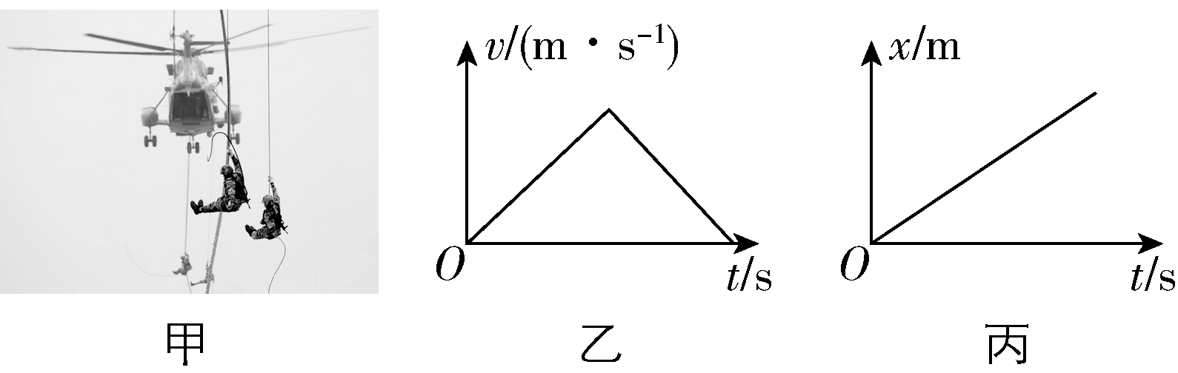
第1节 曲线运动
刷提升
5．[河南郑州一中2018高一下期中](多选)图甲是士兵训练直升机索降的情境．假设士兵沿绳索下滑后，竖直方向的v－t图像和水平方向的x－t图像分别如图乙、丙所示，则( )
A．绳索中拉力可能倾斜向上
B．在地面上观察到士兵的运动轨迹是一条曲线
C．士兵始终处于失重状态
D．绳索中拉力先小于重力，后大于重力
解析

Slide 24
第1节 曲线运动
刷提升
6．(多选)玻璃生产线的最后有一台切割机，能将一定宽度但很长的原始玻璃板按需要的长度切成矩形．假设送入切割机的原始玻璃板的宽度是L＝2 m，它沿切割机的轨道(与玻璃板的两侧边平行)以v₁＝0.15 m/s的速度水平向右匀速移动；已知割刀相对玻璃板的切割速度v₂＝0.2 m/s，为了确保割下的玻璃板是矩形，则相对地面参考系( )
A．割刀运动的轨迹是一段直线
B．割刀完成一次切割的时间为10 s
C．割刀运动的实际速度大小为0.05 m/s
D．割刀完成一次切割的时间内，玻璃板的位移大小是1.5 m
解析

Slide 25
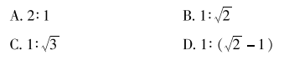
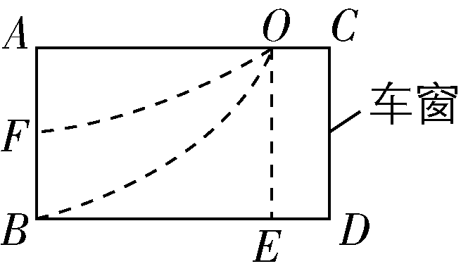
第1节 曲线运动
刷提升
7．当汽车静止时，车内乘客看到窗外雨滴沿竖直方向OE匀速运动．现从t＝0时汽车由静止开始做甲、乙两种状态的匀加速启动，甲种状态启动后t₁时刻，乘客看到从O点下落的雨滴从B处离开车窗，乙种状态启动后t₂时刻，乘客看到从O点下落的雨滴从F处离开车窗，F为AB的中点．则t₁∶t₂为( )
解析

Slide 26
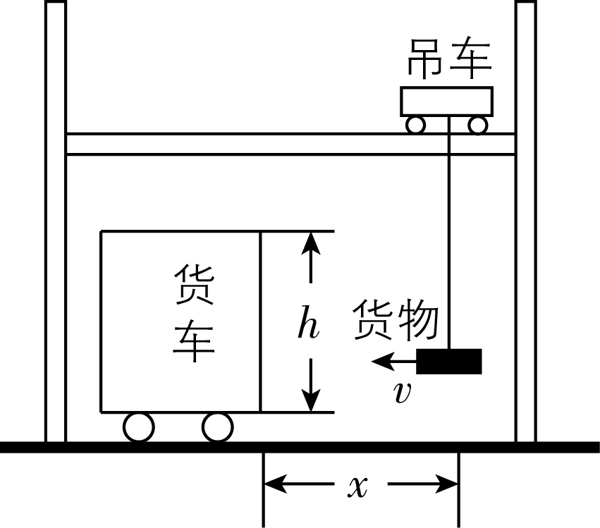
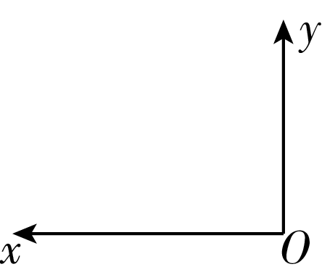
第1节 曲线运动
刷素养
8．[福建厦门外国语学校2019高一下期中]如图是货场装卸货物的示意图，图中吊车向左运动的速率v恒定，使悬吊着的货物也以同一速率v做水平方向上的匀速运动．当货物距货车x时，吊车上的卷扬机突然启动，使货物在水平方向上仍以速度v匀速运动的同时，又沿竖直方向向上做加速度为a的匀加速运动．
(1)已知重力加速度为g，若货物的总质量为M，求卷扬机启动前、后吊绳上的拉力各是多大？
(2)以卷扬机启动瞬间物体所在位置为坐标原点O，水平向左为＋x方向，竖直向上为＋y方向，请在如图坐标系中画出货物运动的大致轨迹．
(3)为使货物到达货车时至少提升h高度，则v的最大值为多少？
解析

Slide 27


